Slide 1
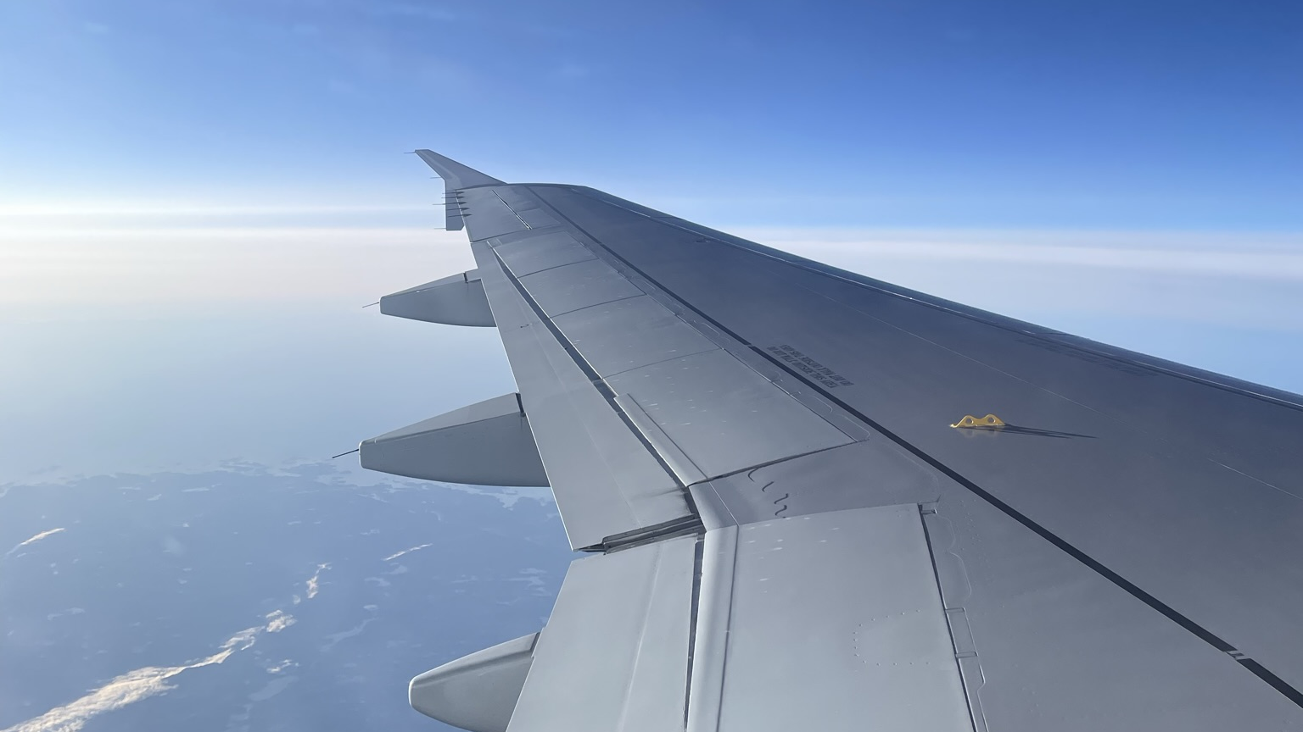
Matkaraportti
Elsa Jaatinen
Merkonomi
8.10-28.10.2023
Dublin, Irlanti
Dublin Business School

Slide 2
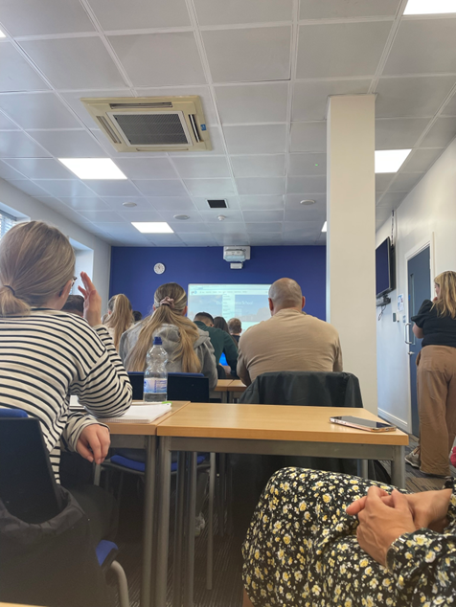
Jaksolle hakeutuminen
Kuulin ensimmäisen kerran kv-jaksosta ruotsin opettajaltani. Loppujen lopuksi innostuin hakemaan jaksolle oman kiinnostukseni ja spontaanisuuden takia.
Itse hain kv-jaksolle, koska halusin nähdä minkä laista on opiskella ulkomailla tulevaisuuden suunnitelmien varalta.
Omat valmisteluni kv-jaksolle oli minulle juuri riittävät. Kaiken kaikkiaan odotukseni jaksoon täyttyivät ja vähänenemmänkin.
Keudan antama valmennus oli minusta monipuolinen ja tärkeitä muistutuksia oli ympäri valmennuksen erilaisista tilanteista.

Slide 3
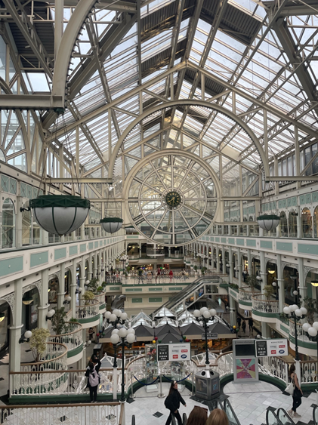
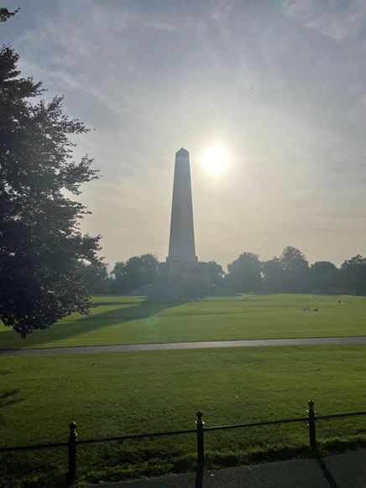
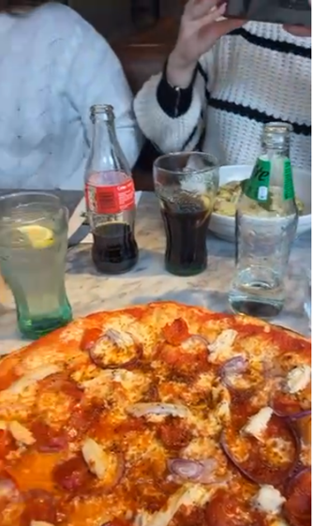
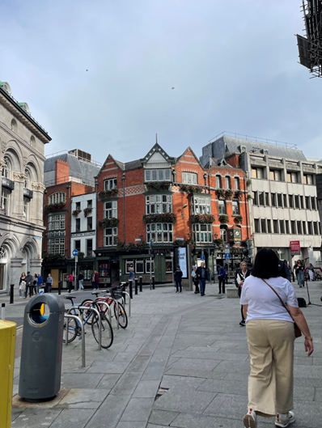
Koulu
Koulujakso oli minulle mukava ja opettavainen kokemus. Koulu oli tietenkin monella tavalla erilaista kuin oli tottunut, mutta kun lähti avoinmielen koulujaksolle kaikki järjestyi ja toimi helposti.
Koulupäivät olivat eri mittaisia riippuen päivästä. Yksi tunti kesti aina puolitoista tuntia, yritys vierailut kestivät joka kerta eri verran. Sekä koulu järjesti erin laisia tapahtumia meille esim. hop on hop off bussi kierroksen.
Isoimmat erot näkyivät koulussa esim. joka tunnin jälkeen puolentunnin tauolla sekä koulu ei tarjonnut ruokaa, joten söimme useasti koulun aikana jotain pientä ja koulun jälkeen hetki kävimme syömässä ulkona.

Slide 4
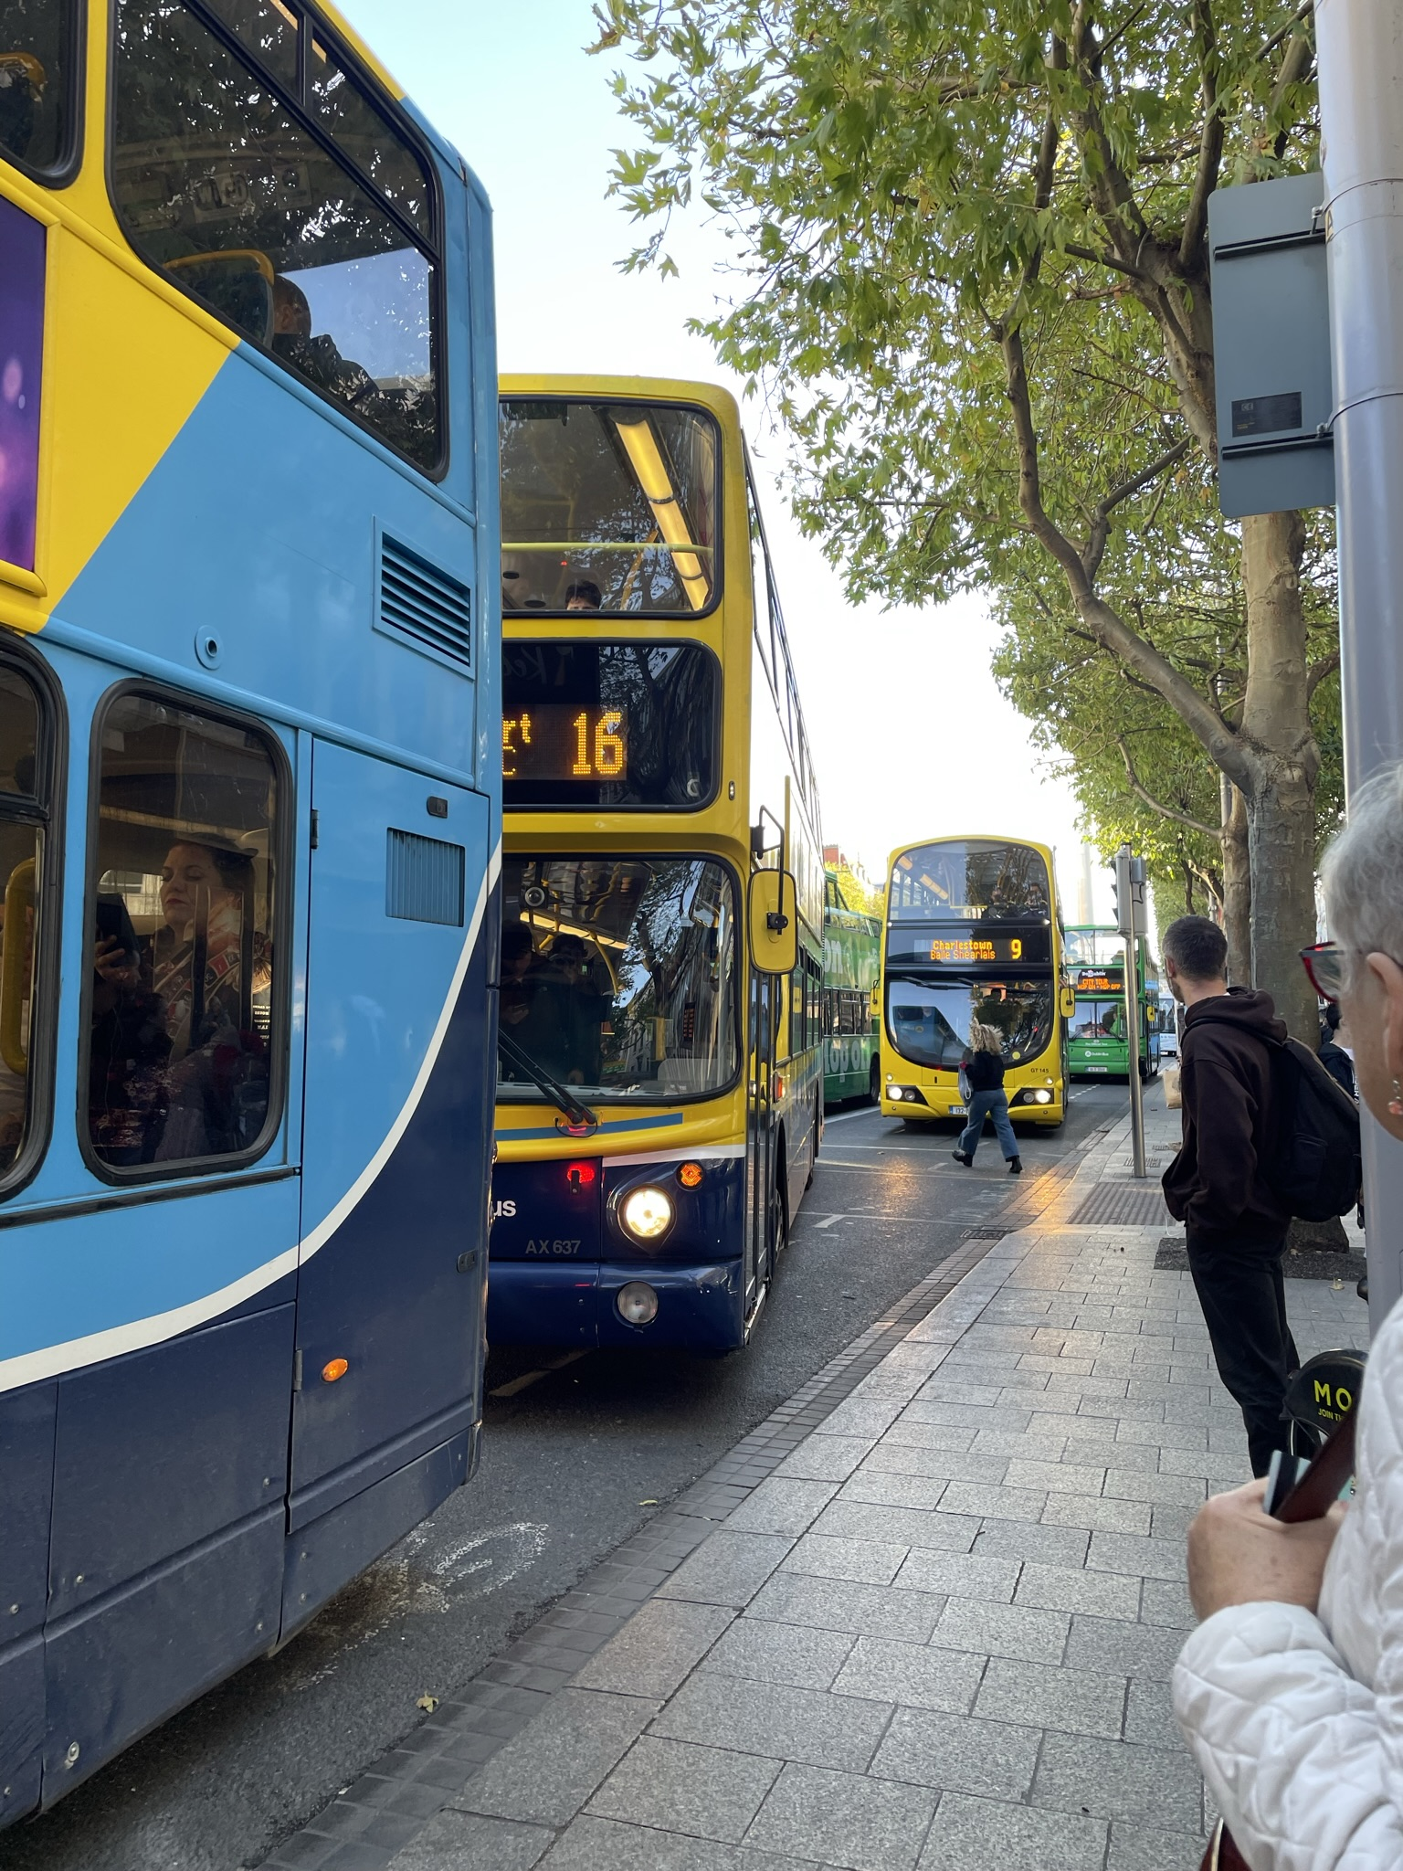
Oppiminen ja vinkkejä muille lähtijöille
Itse pärjäsin reissusta ilman mitään isompia ongelmia, niitä olisi voinut olla paljon mutta itse pystyin hyvin sopeutumaan kaikkeen jolloin ongelmiakaan ei syntynyt.
Bussit kulkevat hyvin Dublinissa mutta pitää muistaa ottaa huomioon isot ruuhkat varsinkin aamuisin sekä puolilta päivää, silloin liikenne on todella hidasta. Junalla sekä Boltilla (taxi) pääset myös helposti liikkumaan.
Hinta taso kannattaa ottaa huomioon, Dublinissa on kalliimpaa kuin Suomessa varsinkin Dublinin ydinkeskustassa.
Tykkäsin paljon ihmisten iloisuudesta ja olemuksesta, ainoa asia mistä en tykännyt oli heidän huono roskien lajittelu. Surullista oli myös nähdä paljon kodittomia ja päihdeongelmia.

Slide 5
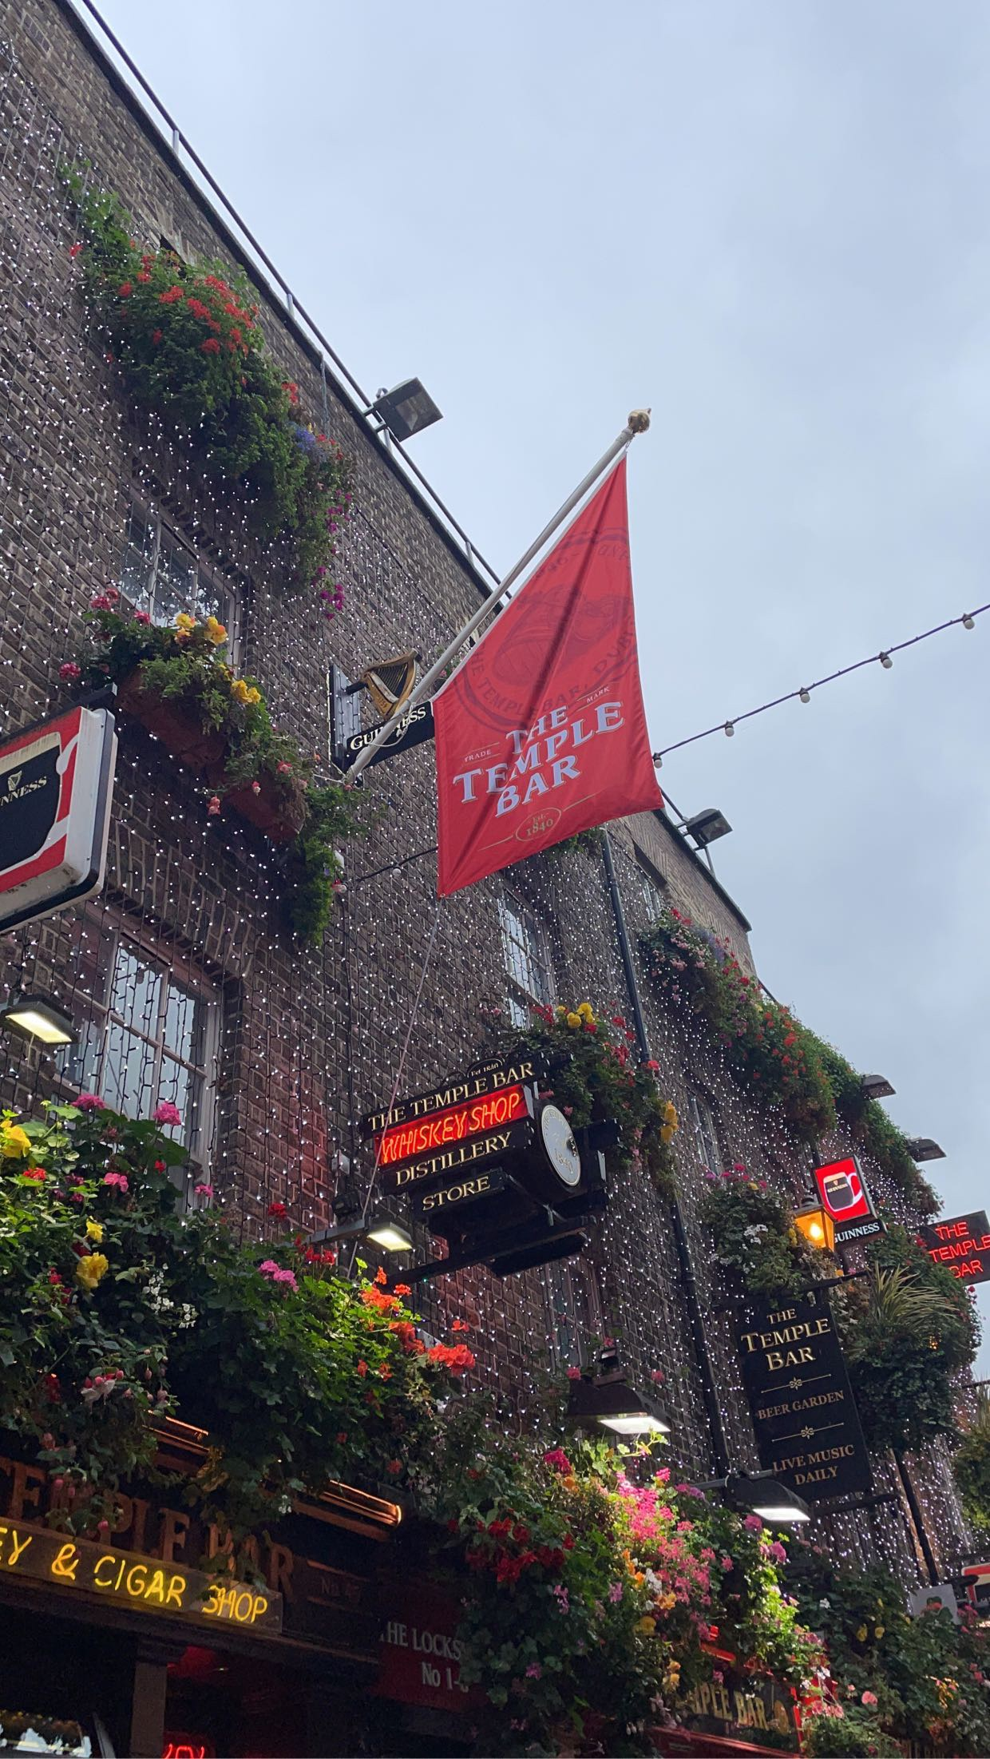
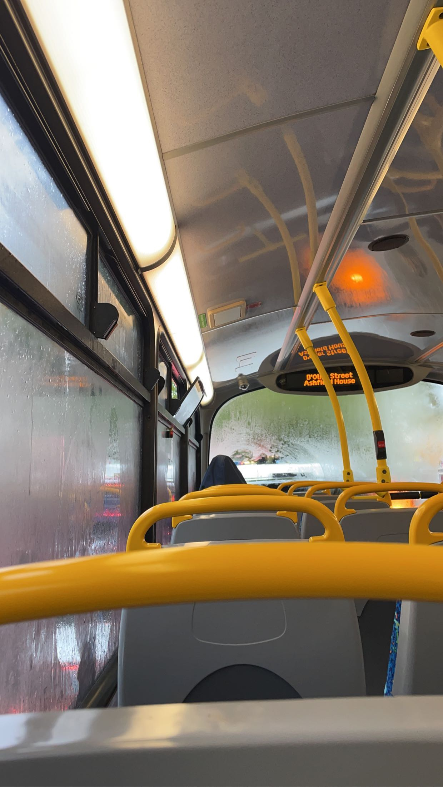
Oppiminen
Suomessa koen olevan paremmin kierrättäminen ja osan ihmisten rahallinen tilanne. Suomen kulttuurilla en näe mitään isompia vahvuuksia Irlannin kulttuuriin molemmissa on aika lailla samat arvot.
Asia jonka Suomi voisi oppia Irlannista on smaltalk, mutta en olisi itsekkään siitä niin varma olisiko se tarpeellinen Suomeen.
Opin matkan aikana paljon itsestäni uusia puolia sekä vastuullisuutta, eri maan asumis- tyylistä ja tärkeänä rahan budjetointia paremmin.
Jakso vaikutti minuun positiivisesti itsetuntoni, kielitaidon ja rohkeuden kannalta paljon. Nykyään paljon mielummin puhun englantia vieraiden ihmisten kanssa mitä ennen vaihtojaksoa.

Slide 6
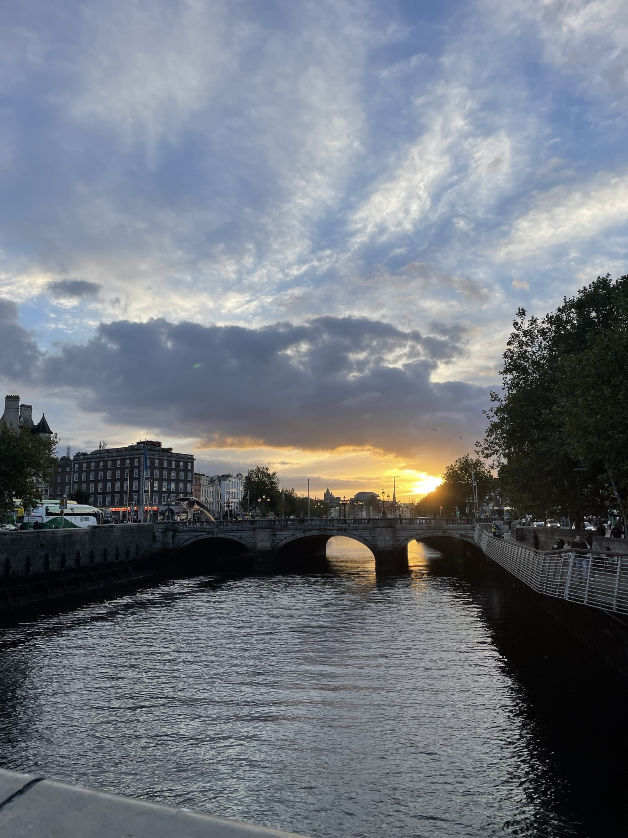
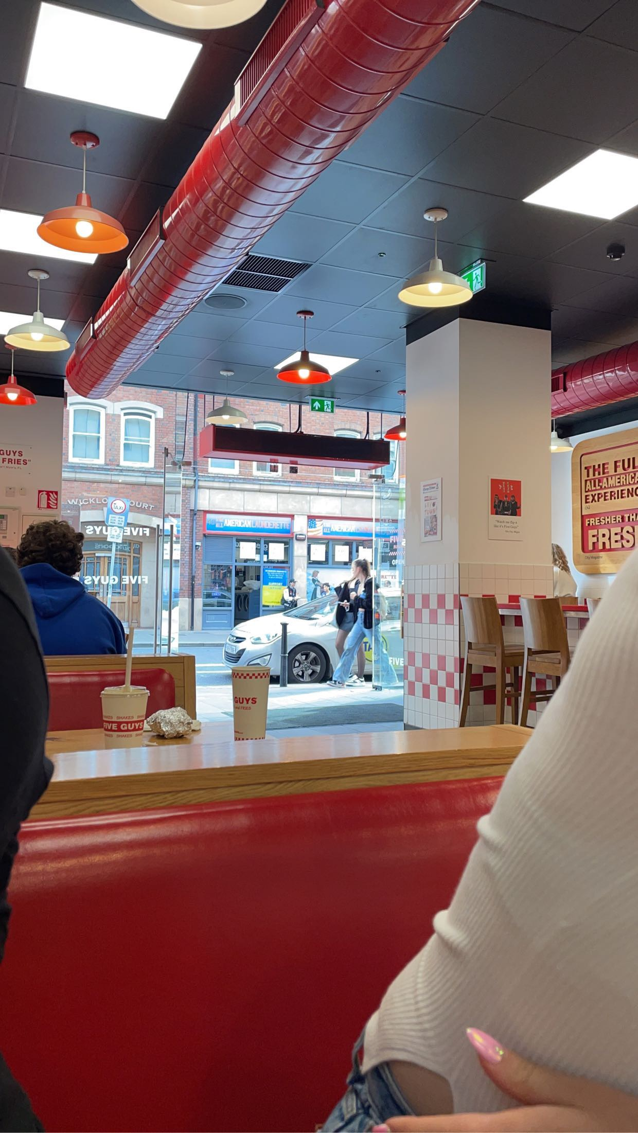
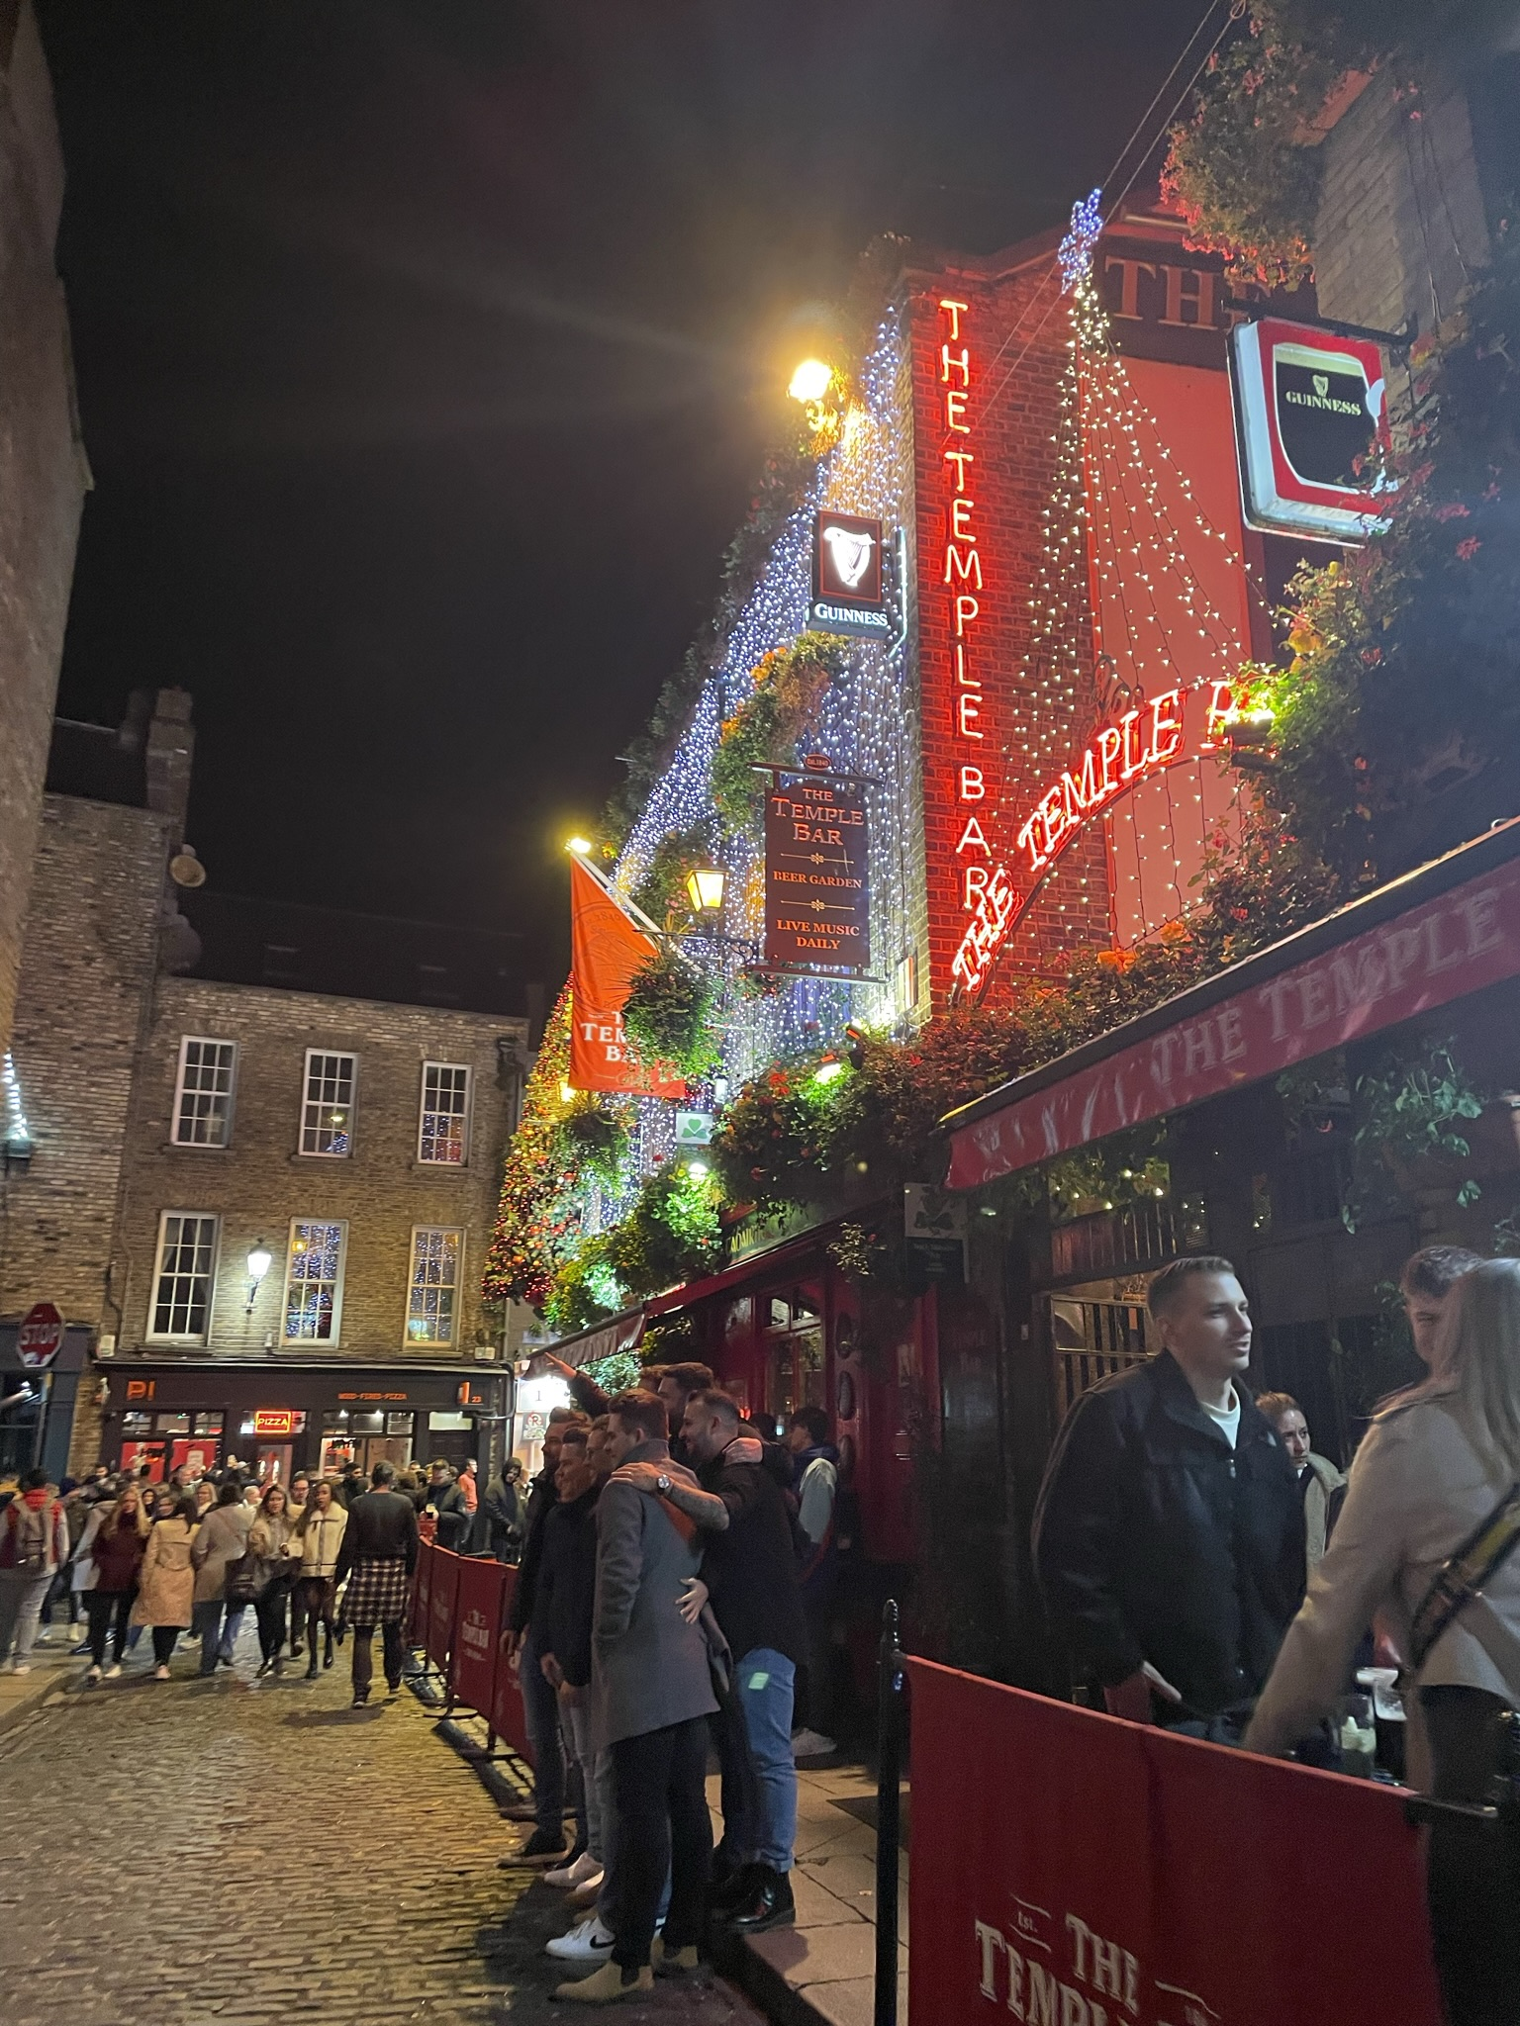
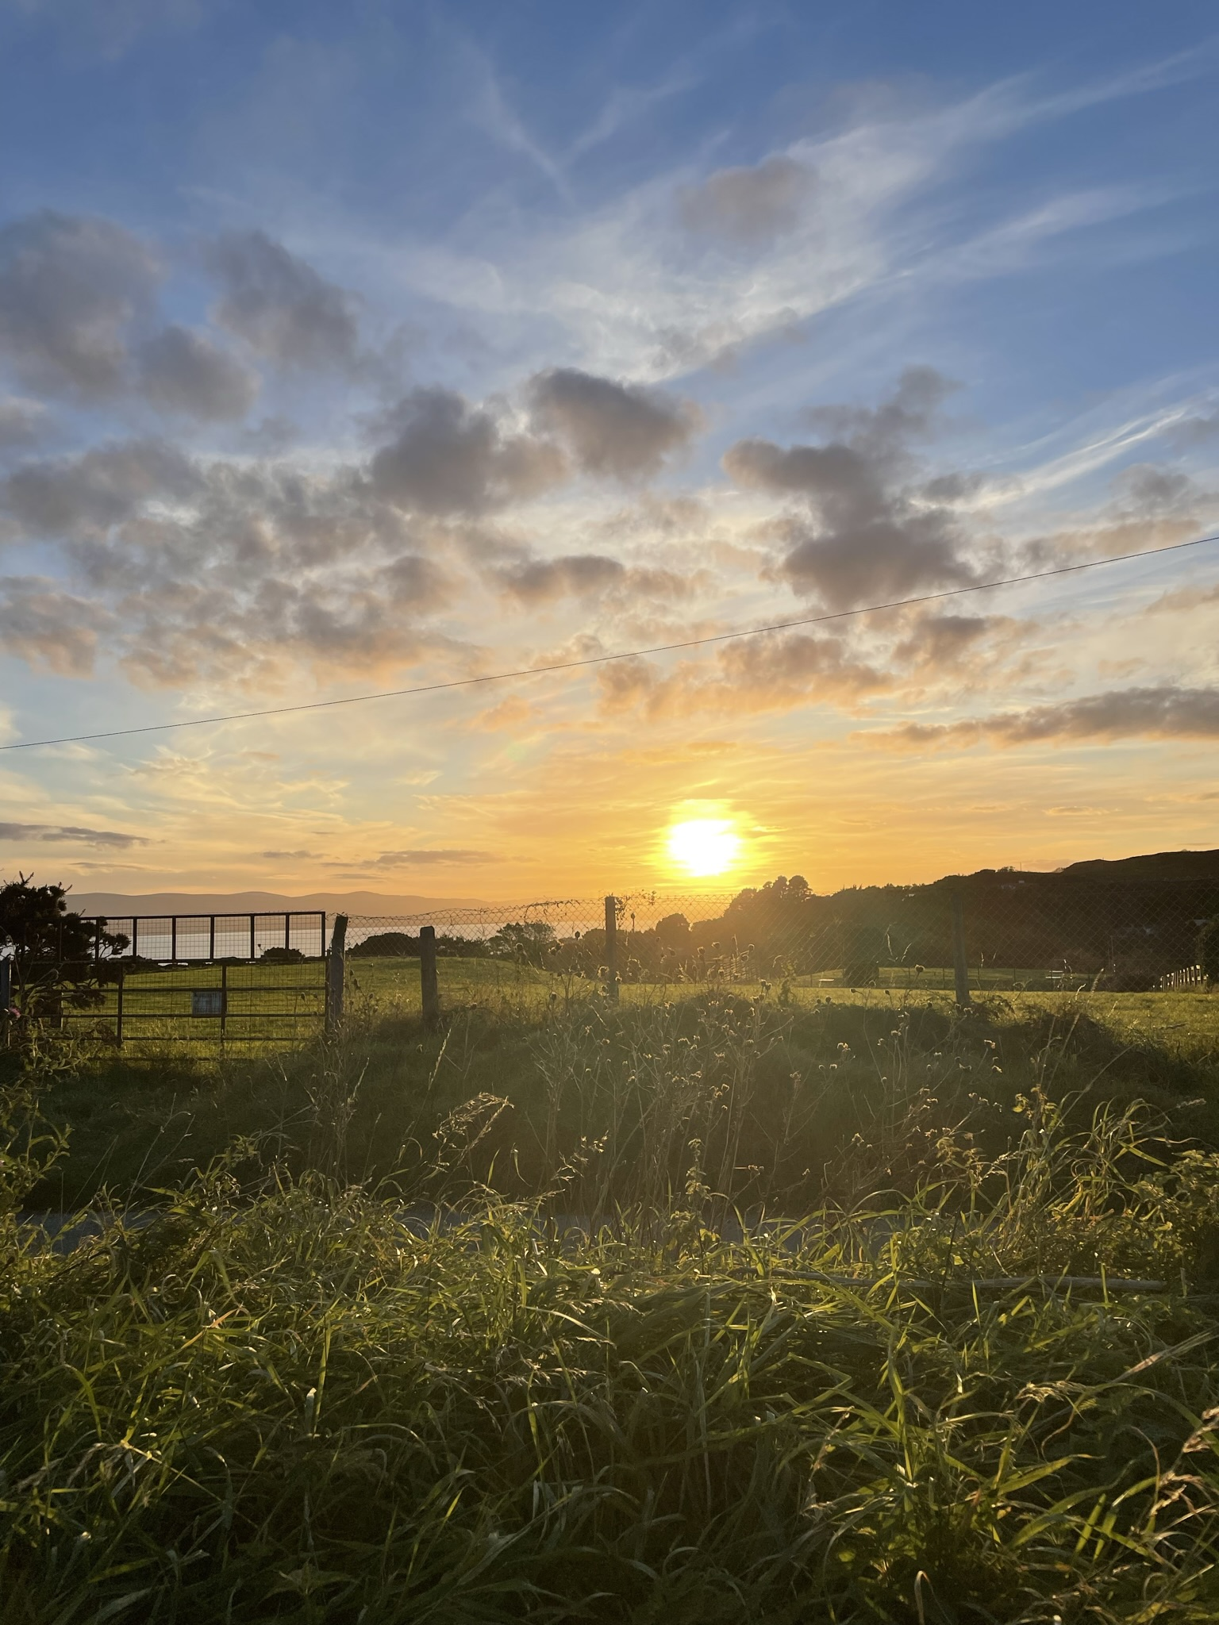
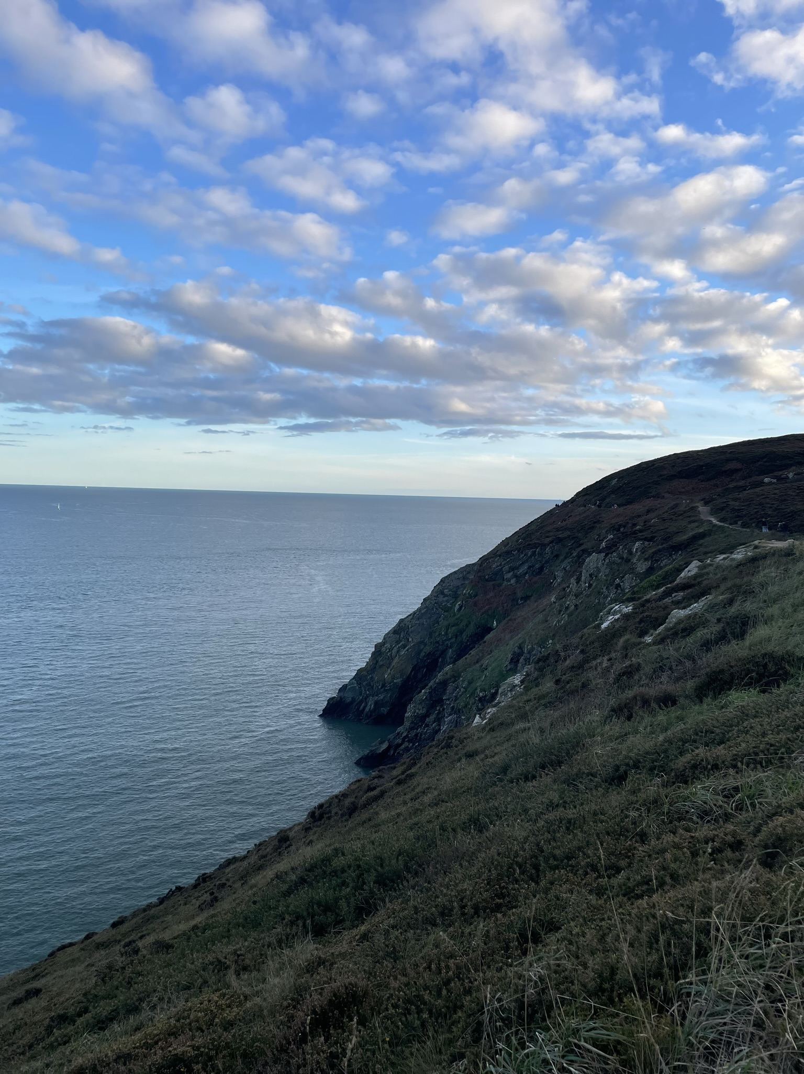
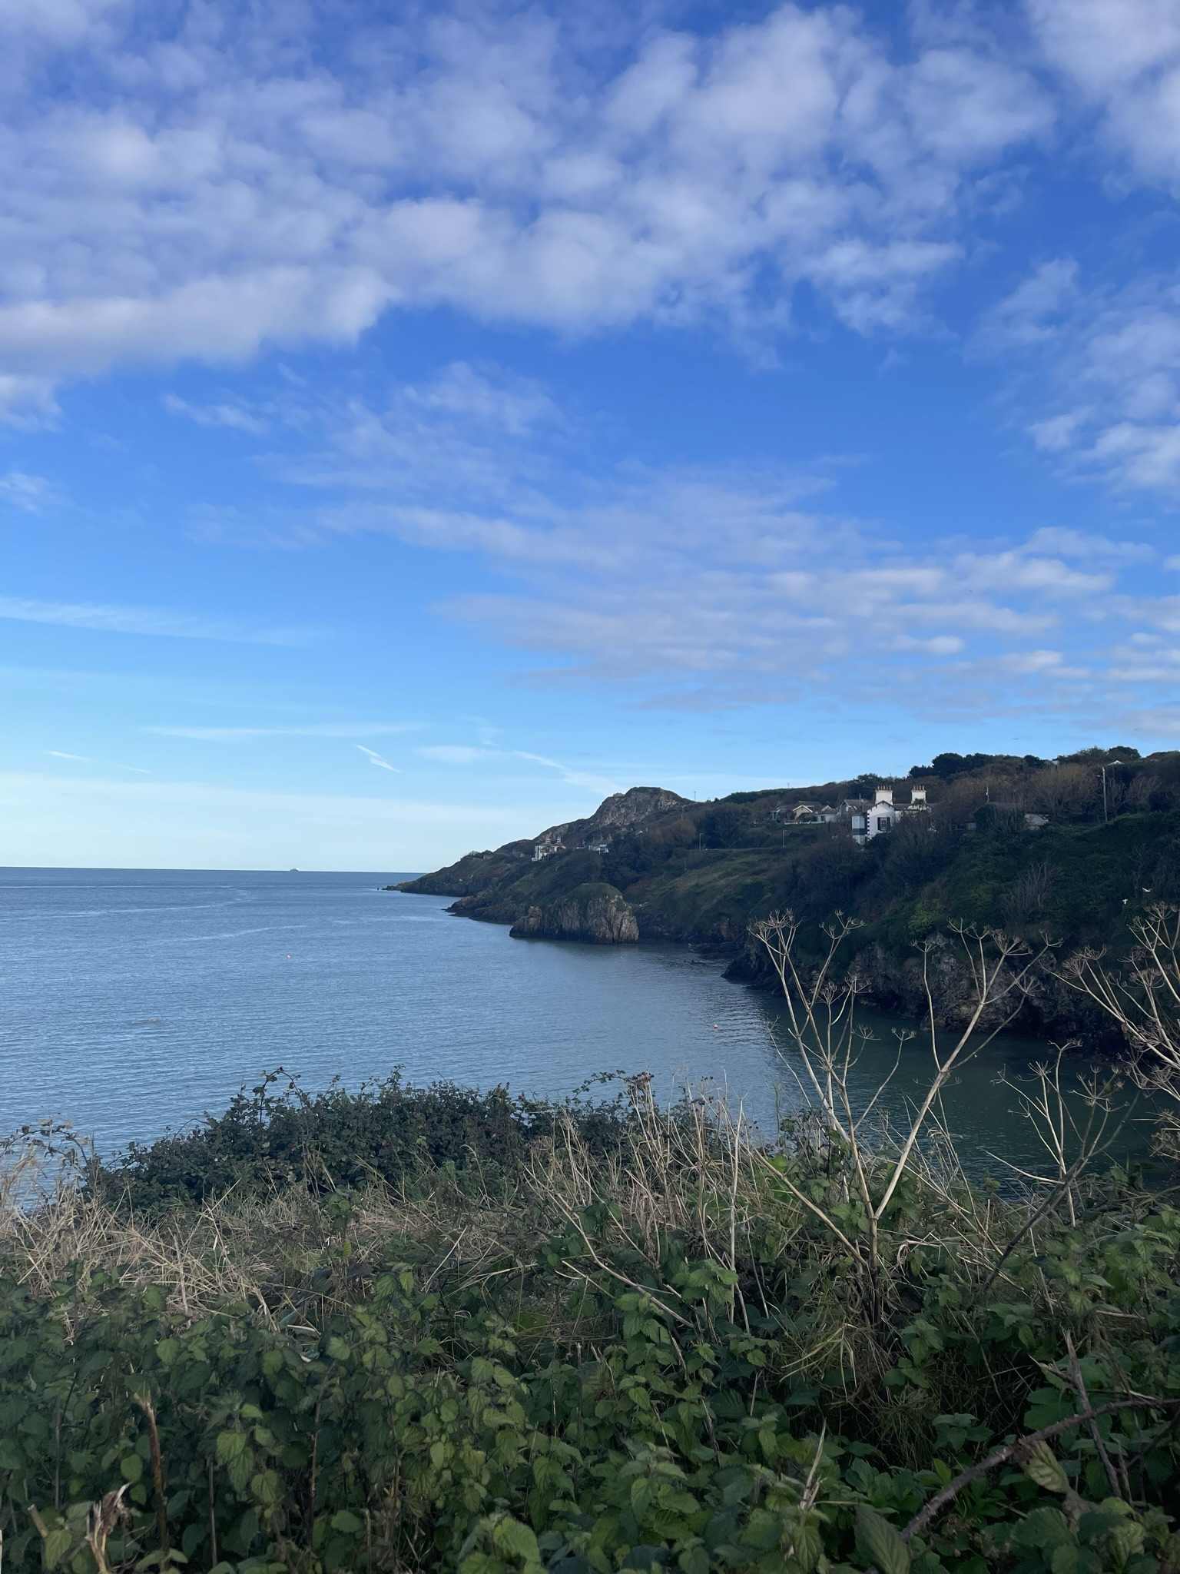
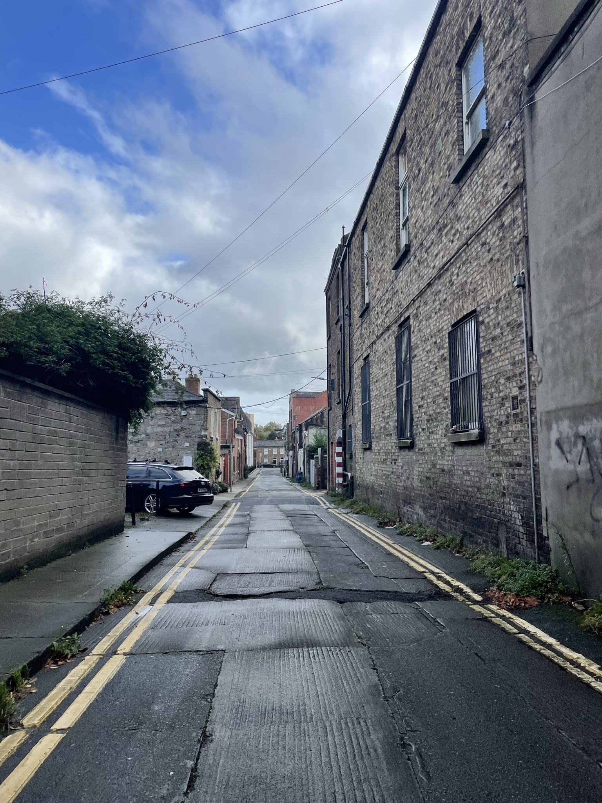
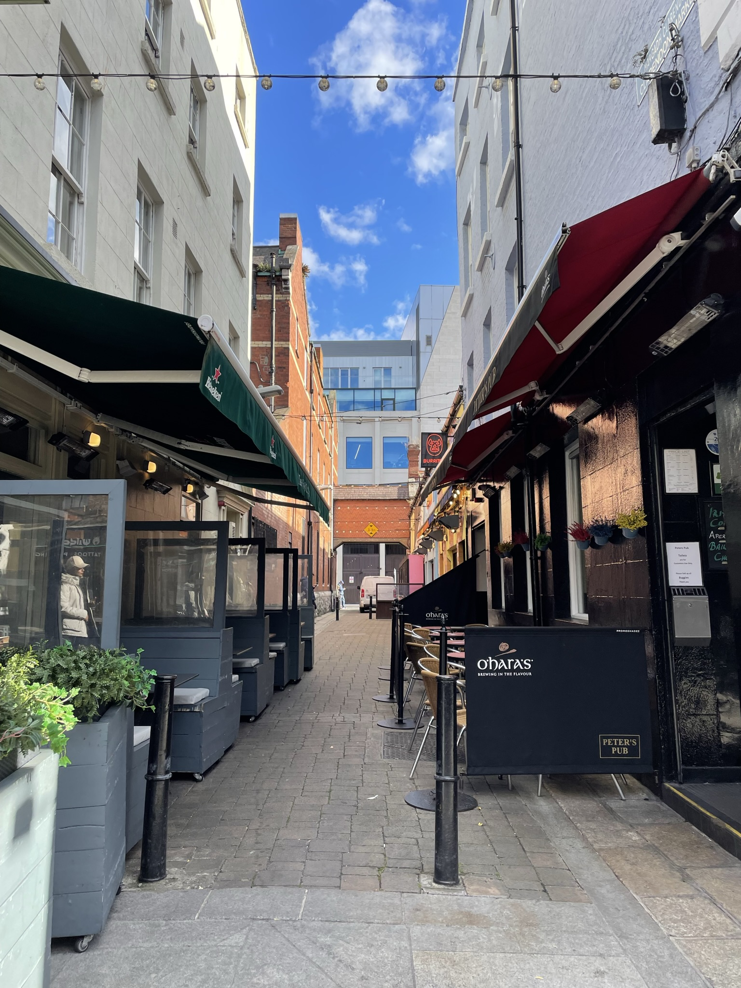
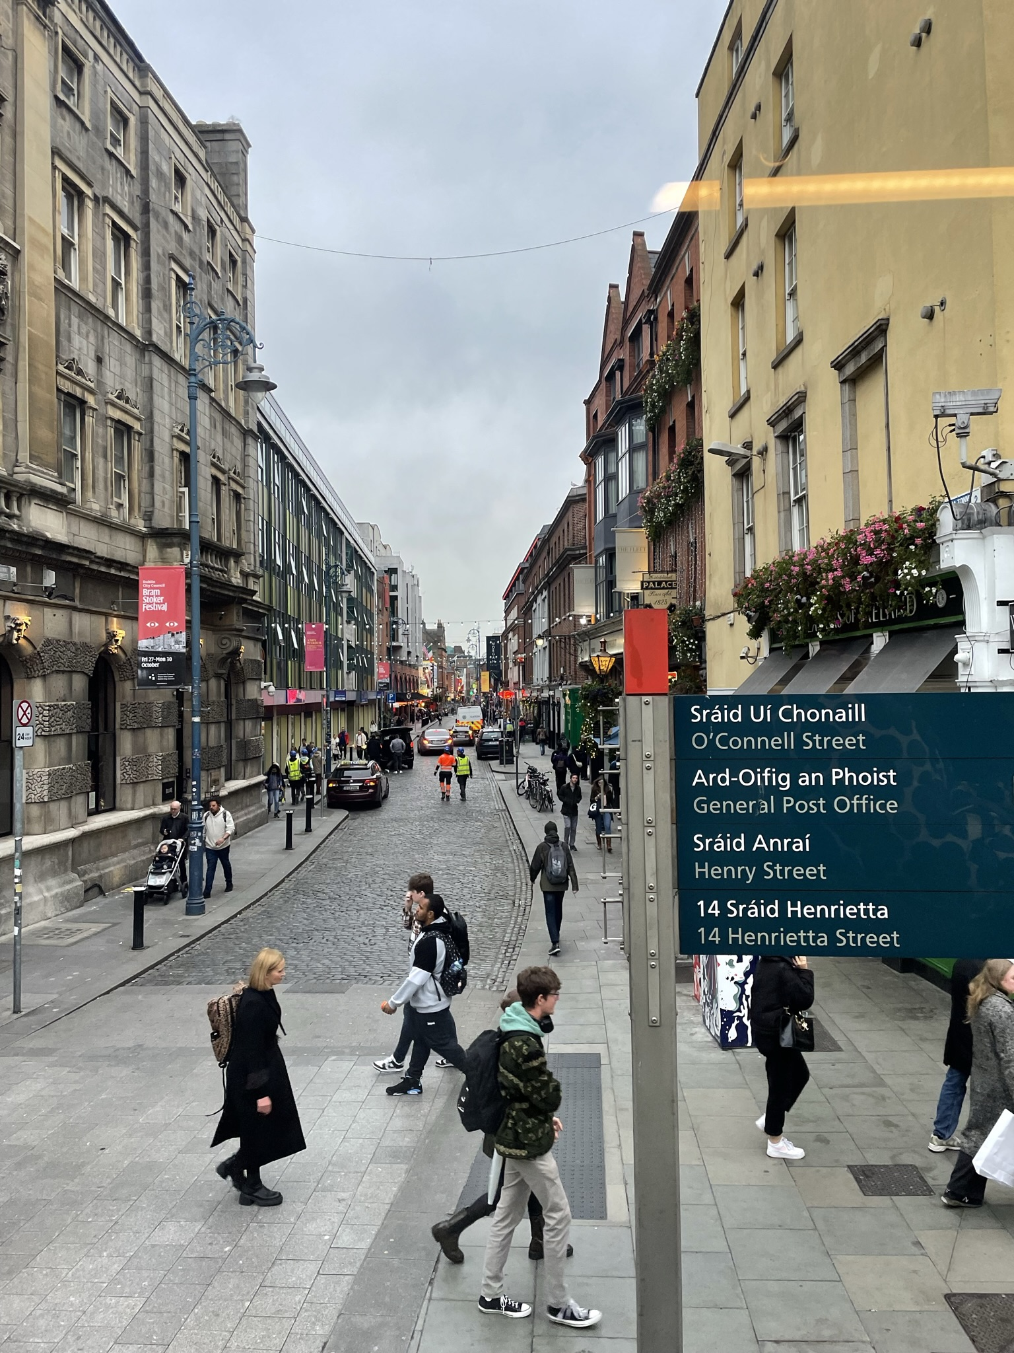

Slide 7
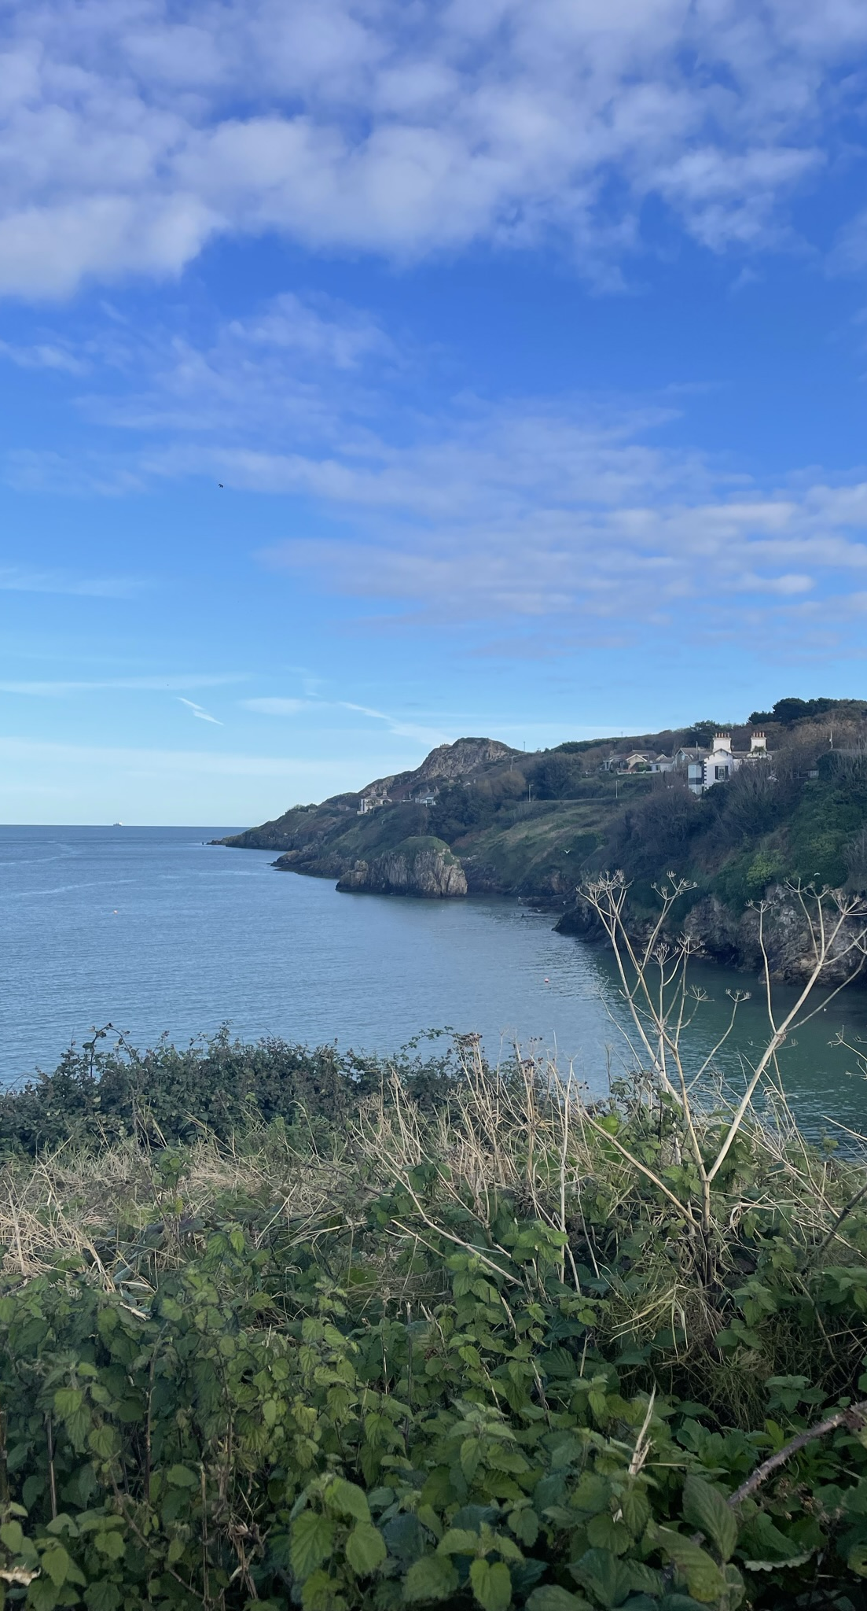
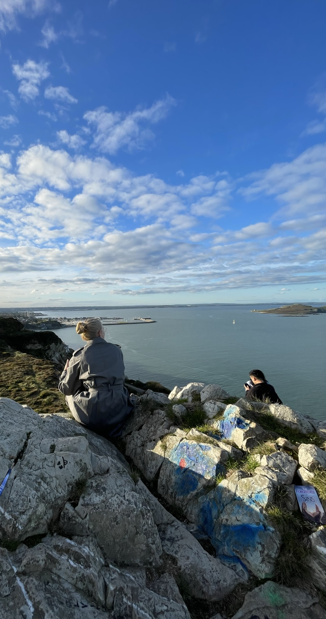
Vapaa-aika ja majoitus
Vapaa-ajalla olin paljon kaupungilla ja kävimme myös porukalla kiertelemässä kauempanakin esim. howht
Asuin itse host-perheessä jolloin perusarki toimet jäi minulta pois esim. Ruoan laitto ja pyykin pesu.
Vaapaa-aika kannataa käyttää hyvin esim. Eri kaupungeissa ja kylissä vierailulla sekä kulttuurin opimiseen.

Slide 8
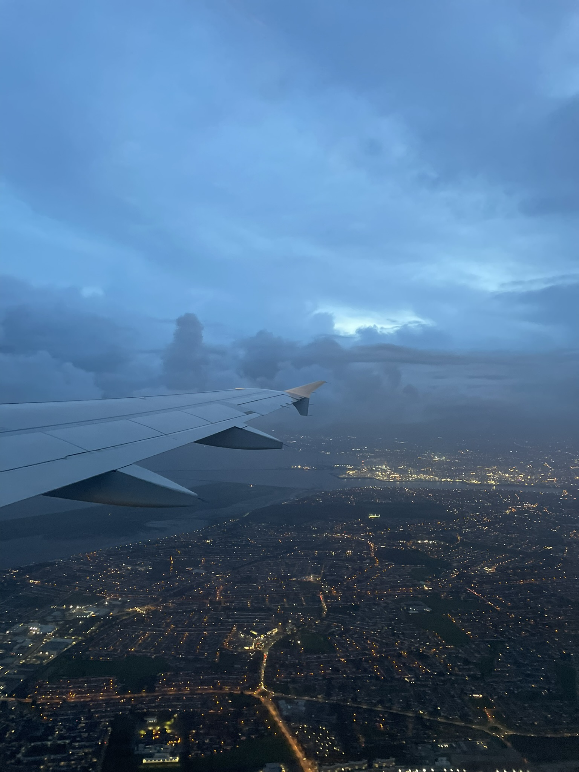
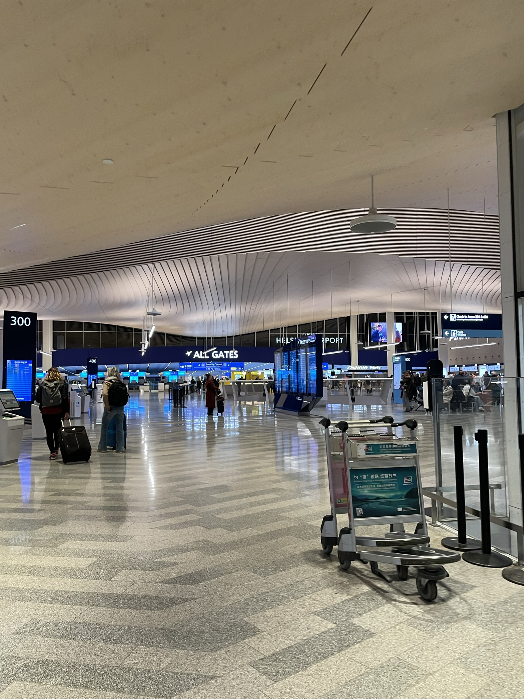
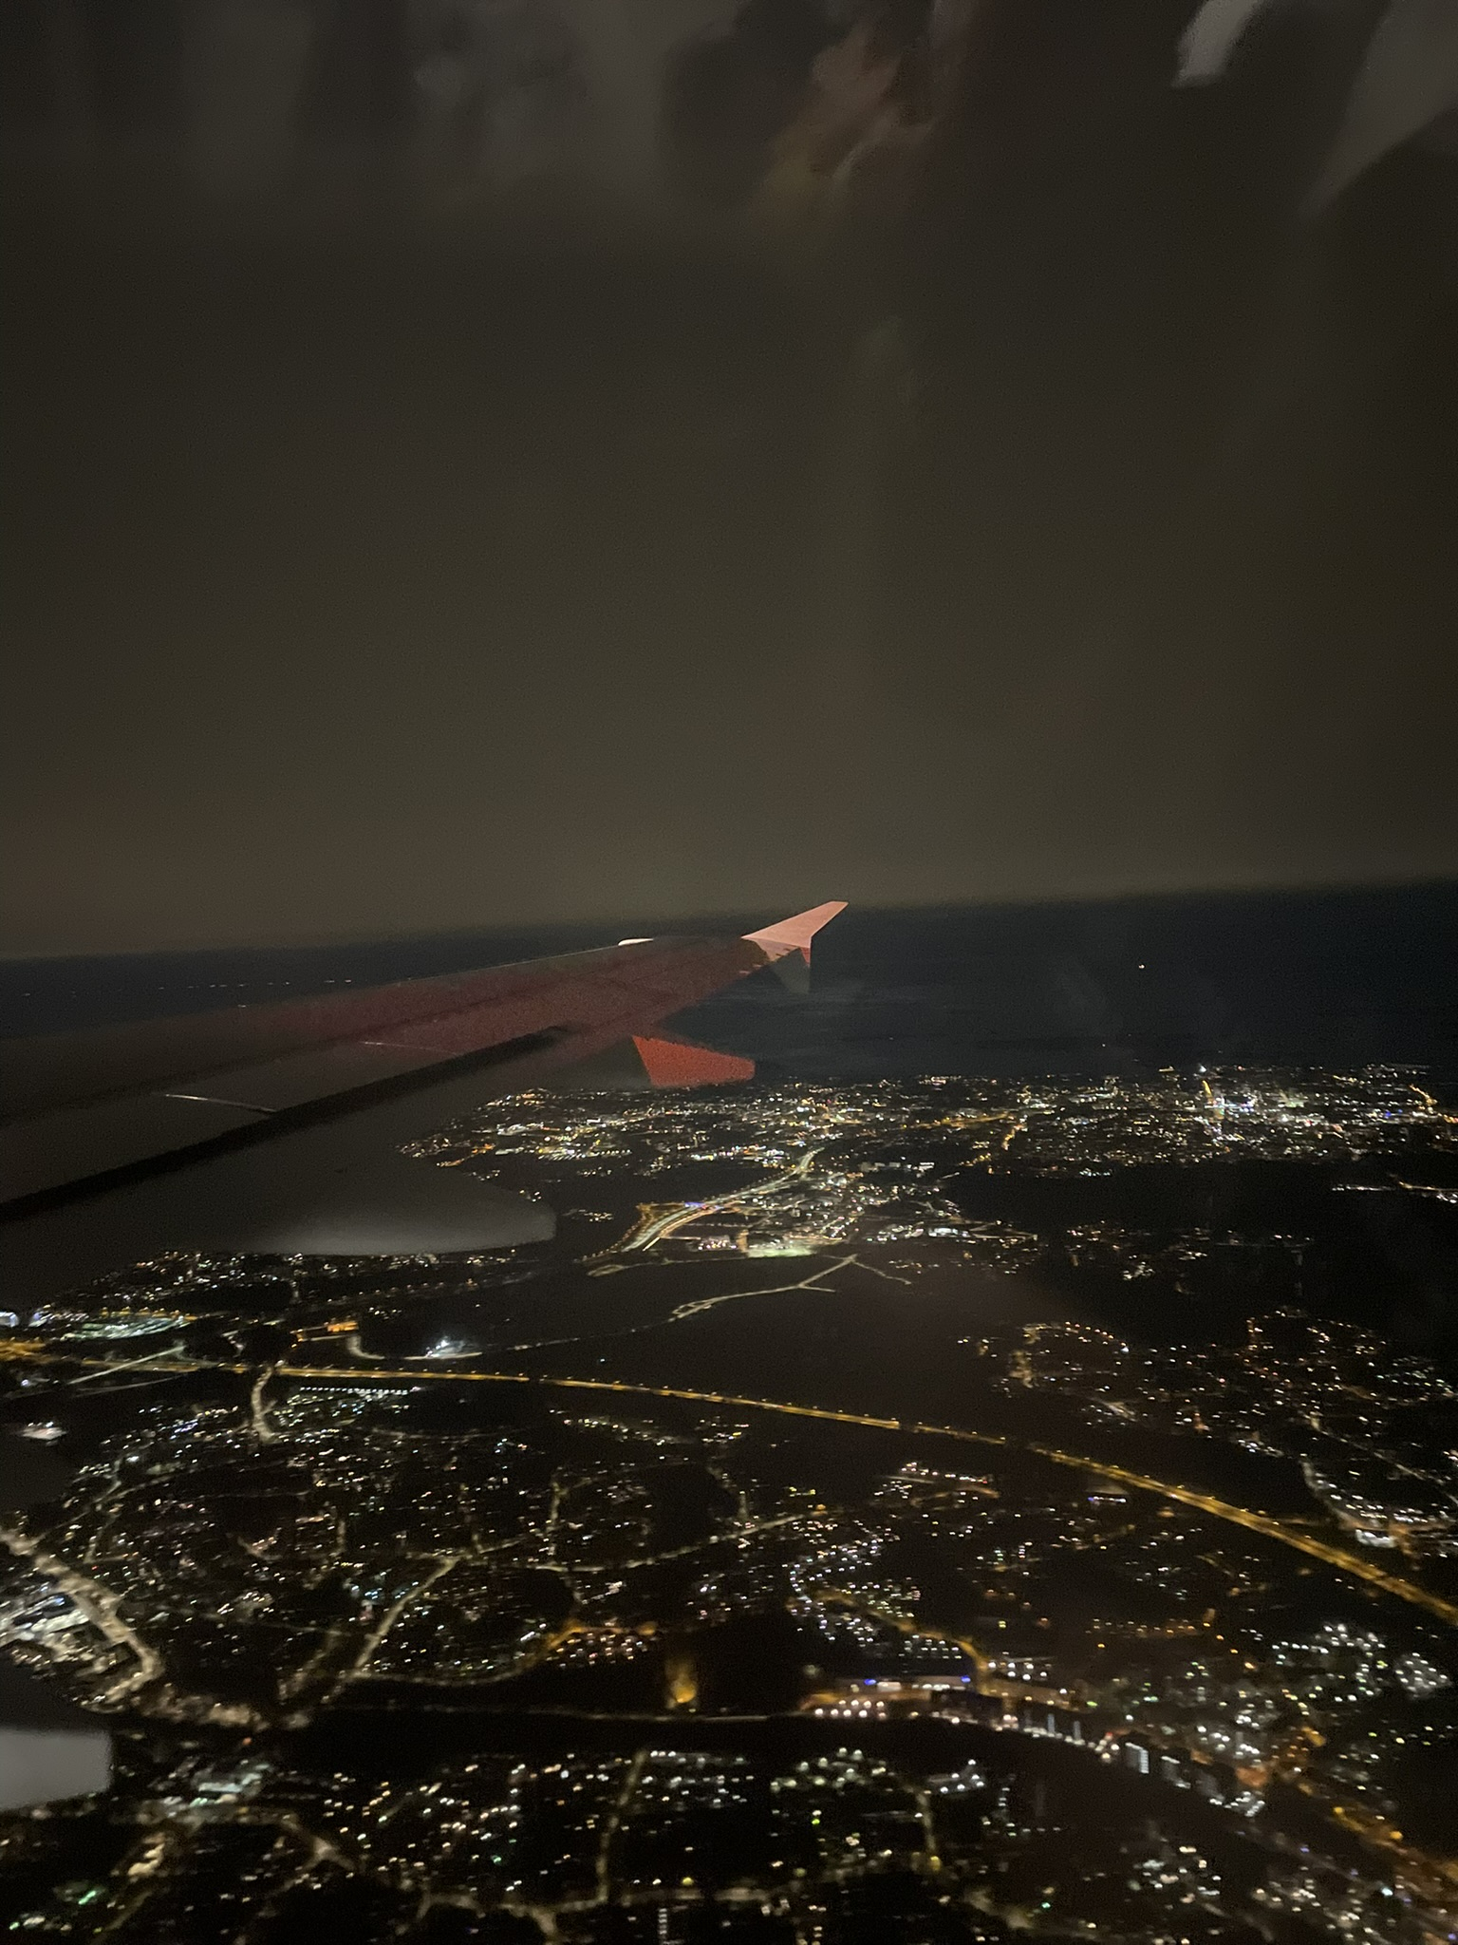
Matkustaminen
Oma valmistautuminen alkoi uuden passin hakemisella ja kaikkien tärkeiden asioiden tarkistamisella hyvissä ajoin. Tein myös puhelimeeni listan johon listasin kaiken mitä tarvitsen mukaan.
Matkustaminen oli minulle rento ja mukava, tietenkin siihen liittyi oma matkustamis kokemuksen paljous.

Slide 9
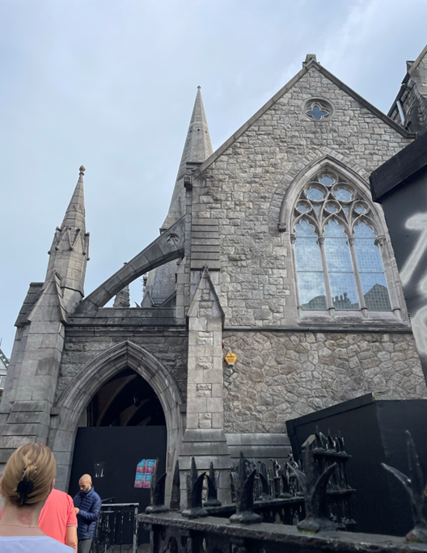
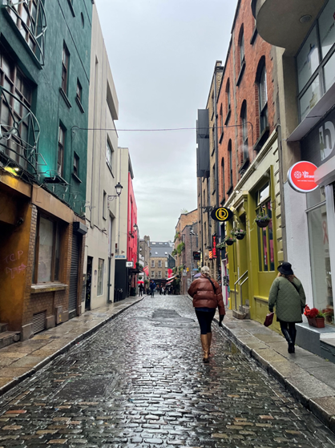
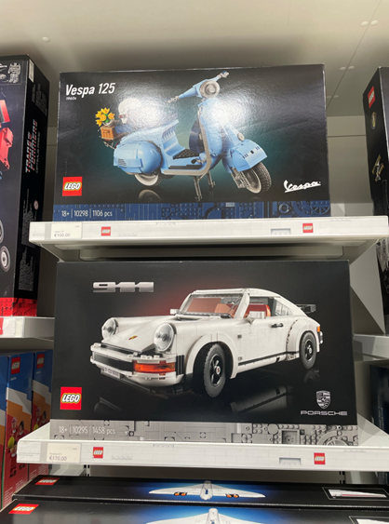
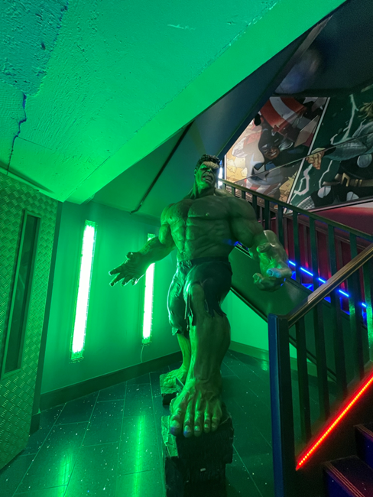
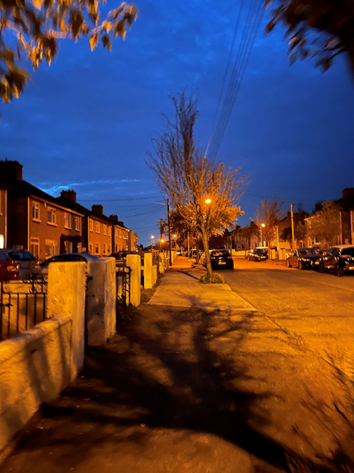
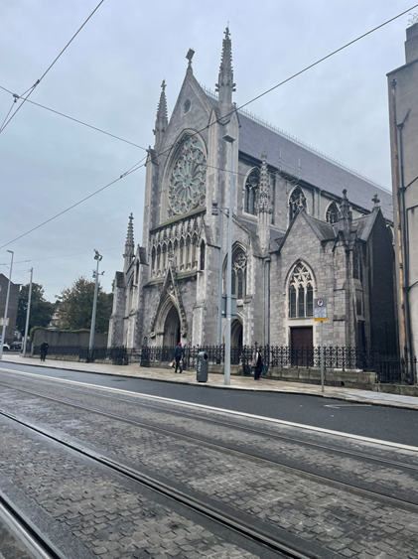
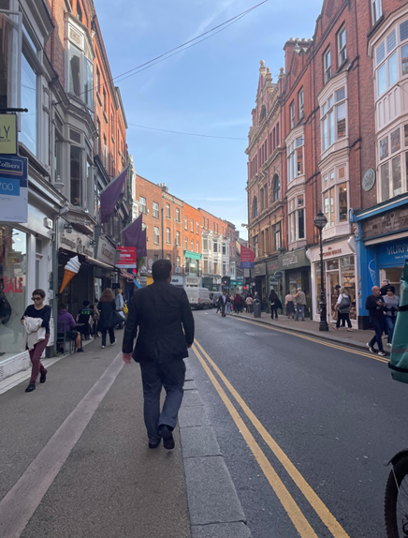
Terveisiä Keudan markkinontiin ja viestintäkanaviin jaettavaksi
Jos mietit lähteväsi kv-jaksolle voin sitä lämpimästi suositella. Matka oli opettavainen ja hauska josta jää kerrottavaa muillekin.
Matkaltaa lähti mukaan paljon uusia kokemuksi, osaamista ja muistoja.

Slide 10
Kestävän kehityksen edistäminen
Kierrättäminen Dublinissa oli alkuvaiheessa.
Host-perheessä esimerkiksi ei kierrätetty olenkaan kaikki meni samaan roskikseen.
Koulussa kaikkia kohdeltiin tasa-arvoisesti. Koulussa oli paljon eri ikäisä, maalaisia ja kulttuurisia ihmisiä ja kaikki tulivat hyvin toimeen keskenään.

